Slide 1

A
코로나 이후 지하철 수요 변화
및 역별 혼잡도 분석
1조 – 김정명, 박성하, 정길종, 허재혁

Slide 2

목 차
1
프로젝트 개요
프로젝트 기획 배경 및 목표
구성원 및 역할
2
프로세싱
데이터 수집
데이터 처리
데이터 저장
3
데이터 분석
데이터 분석
데이터 분석 결과
4
기대 효과
분석을 통한 인사이트 도출
향후 개선 사항 및 기대 효과
5
개발 후기 및 느낀점

Slide 3

Part 1.
프로젝트 개요
프로젝트 기획 배경 및 목표
구성원 및 역할

Slide 4
1. 프로젝트 개요
1) 프로젝트 기획 배경 및 목표
코로나 19 발생에 따라 여객 부분 수송실적 급감 (한국교통연구원, 2020)
철도의 경우, 국내 첫 확진자 발생 전인 1월 3주차 대비 2월 1주차에 17%, 3월 1주차에 38% 감소
이후 대규모 집단 감염과 지역확산이 지속적으로 발생 → 사회적 거리두기 단계를 격상하여 코로나 19 확산에 대응
대중교통 측면에서 코로나 19 발발의 경제적 및 사회적 영향은 교통 서비스 성과 감소를 넘어 재정적인 생존 가능성, 지속 가능한 이동성 위험 등으로 확장될 수 있음
이에 인구 밀집도가 높고 유동인구가 많은 서울시를 기준으로 지하철 수요 변화 및 혼잡도를 분석, 시각화하여 제공
고객들이 지하철을 보다 쾌적하고 안전하게 이용할 수 있도록 역 별로 적절한 정책 실시 기대

Slide 5
1. 프로젝트 개요
1) 프로젝트 기획 배경 및 목표
코로나 19 확산과 대중교통 수요 감소
대중교통 측면의 서울 시민 코로나 19 대응 양상 파악 및 예측 필요
재난 관리 및 수익 보전 측면에서 지하철 이용 변화 양상에 대한 구체적인 파악 필요
코로나 발생을 기점으로 일별, 시간대별 서울시 지하철 이용객수의 변화 분석
지하철 승하차인원 데이터를 바탕으로 역별 혼잡도 분석

Slide 6
1. 프로젝트 개요
2) 구성원 및 역할
조장 : 허재혁
데이터 수집, 분석 및 발표
팀원 1 : 김정명
데이터베이스 연동 및 구축
팀원 2 : 박성하
데이터 수집, 분석 및 시각화
팀원 3 : 정길종
데이터 수집, 시각화

Slide 7

Part 2.
프로세싱
데이터 수집
데이터 처리
데이터 저장

Slide 8

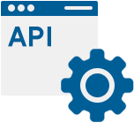




ELT Process
내용 입력
모든 데이터를 적재하고 처리하자!
Data Source
Data Lakes
Data Processing
Data Mart
DashBoard
보존
SQL
가공
시각화

Slide 9
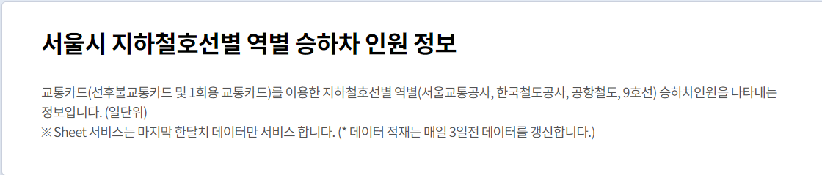
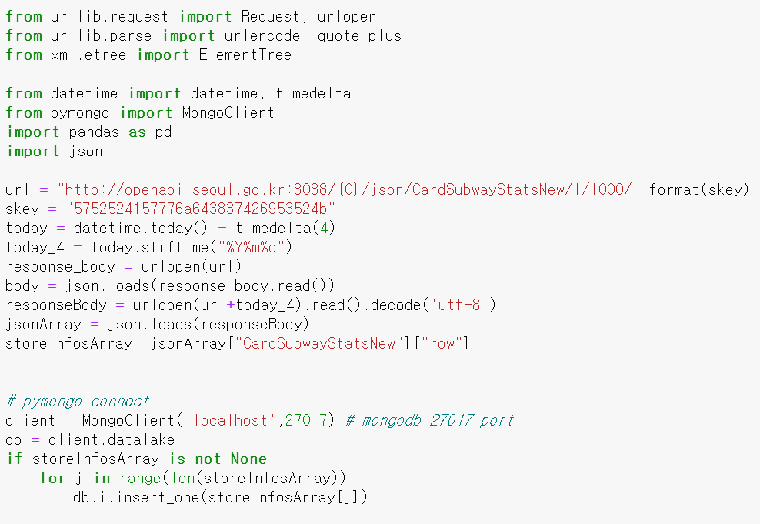
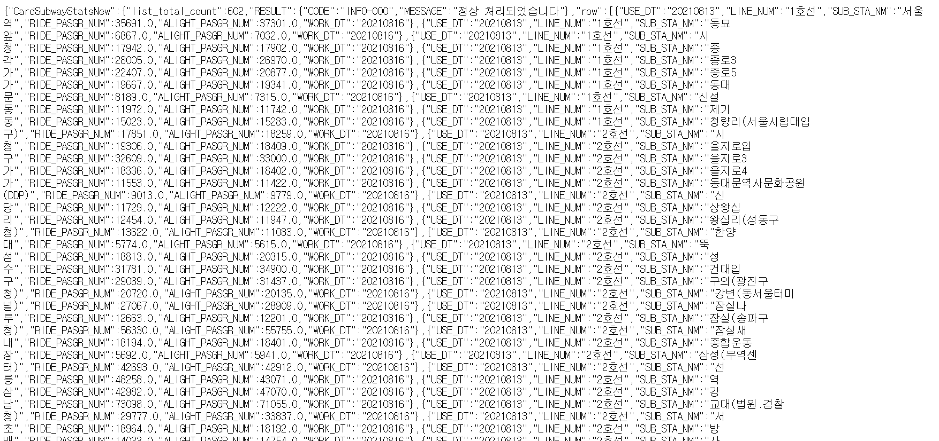
2. 프로세싱
1) 데이터 수집 및 저장
Open API – MongoDB 저장
1. Request
2.Response
3. Database : datalake
Collection : i
처리하지 않고 바로 저장
Open API / 주기 1일 / DataFormat : json

Slide 10


2. 프로세싱
2) 데이터 처리 및 저장
mongo-spark-connector
MongoDB
Server
1. Spark jdbc – MongoDB 연결
2. MongoDB Data를 DataFrame로 변환
3. 컬럼 제거, Datetype 변환, Union 연산
4. Spark jdbc – MySQL 연결
5. 처리한 데이터 MySQL에 저장
mysql-connector-java
MySQL
Server

Slide 11
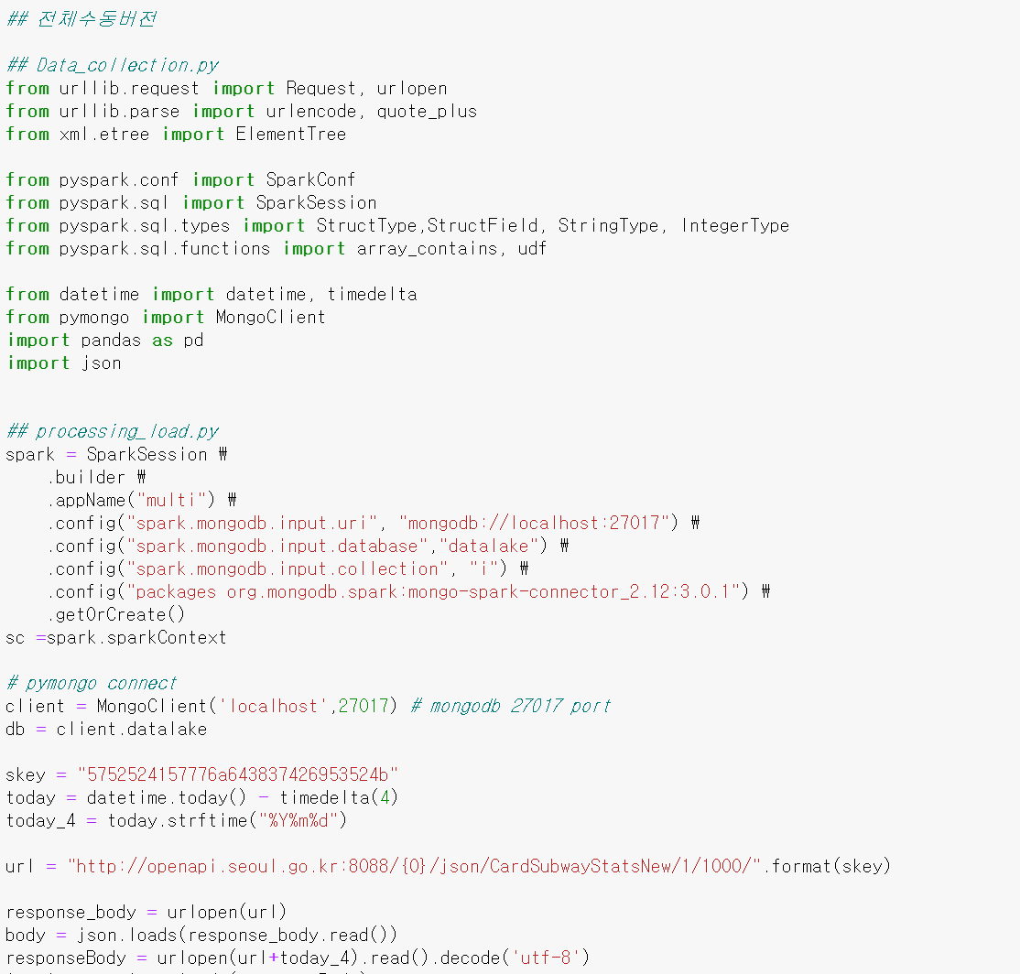
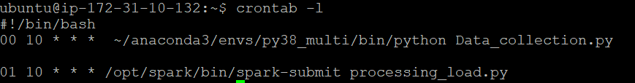
2. 프로세싱
3) Ubuntu Scheduler crontab
전체 수동버전
Batch Scheduling
전체 수동버전
1) 수집 및 저장 단계
Data_collection.py
2) 처리 및 저장 단계
Processing_load.py
crontab
- 아침 10시에 open API 에서 데이터수집 후 몽고db에 저장
1분 뒤 데이터 처리(column 제거, date type 변환) 후 mysql에 저장

Slide 12

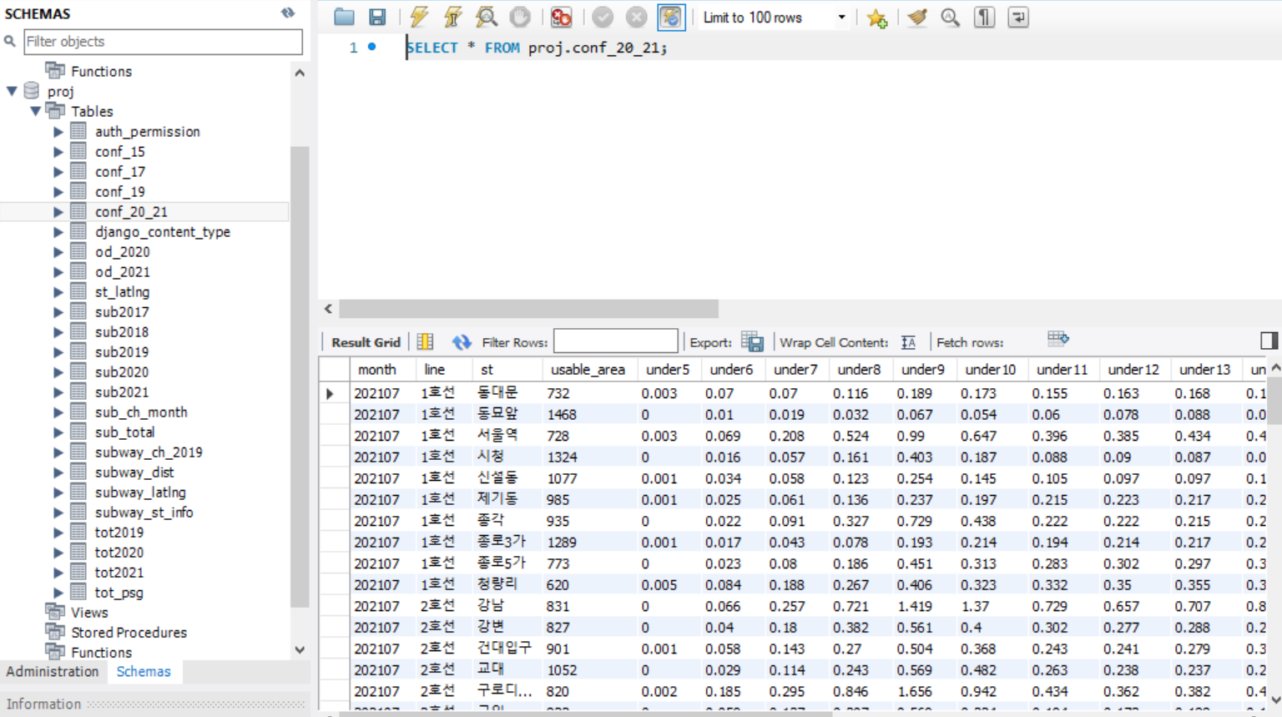
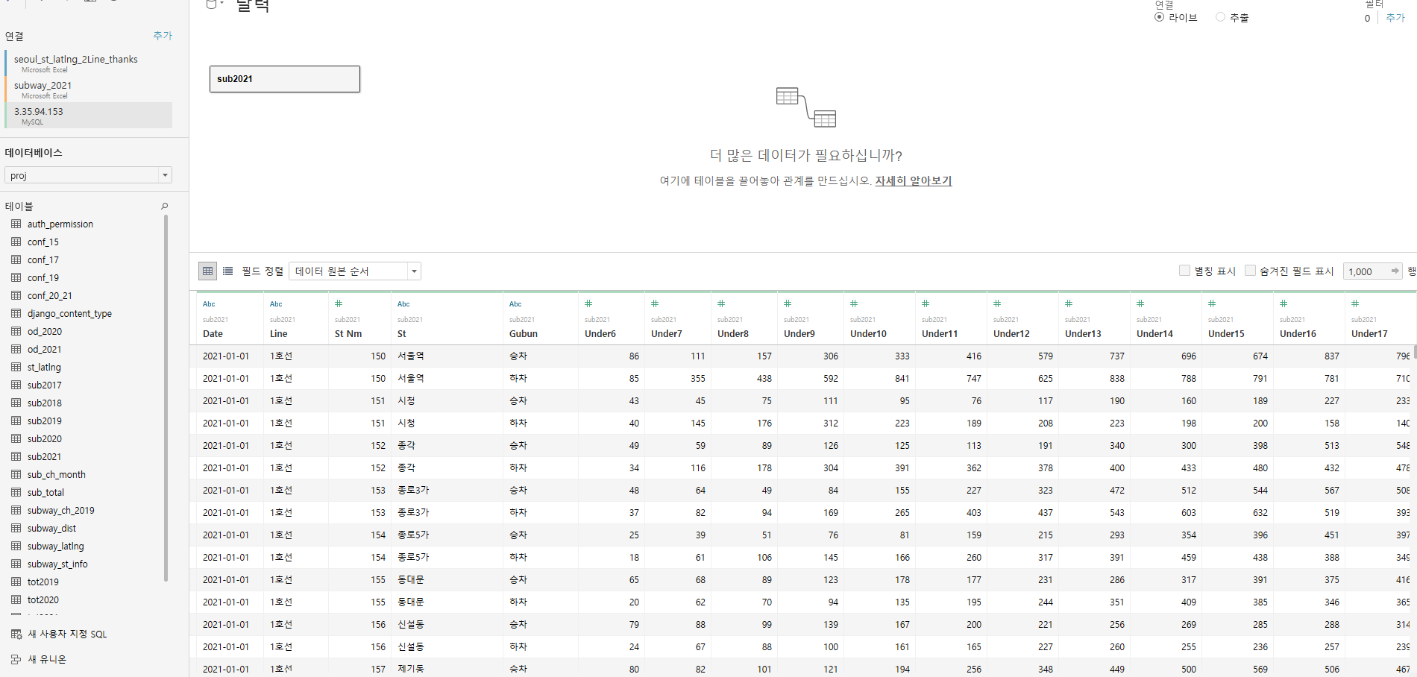
2. 프로세싱
4) MySQL 저장 확인 및 tableau 접속
MySQL
Server
(Local) MySQL Workbench 접속 결과
(Local) Tableau 접속 결과

Slide 13
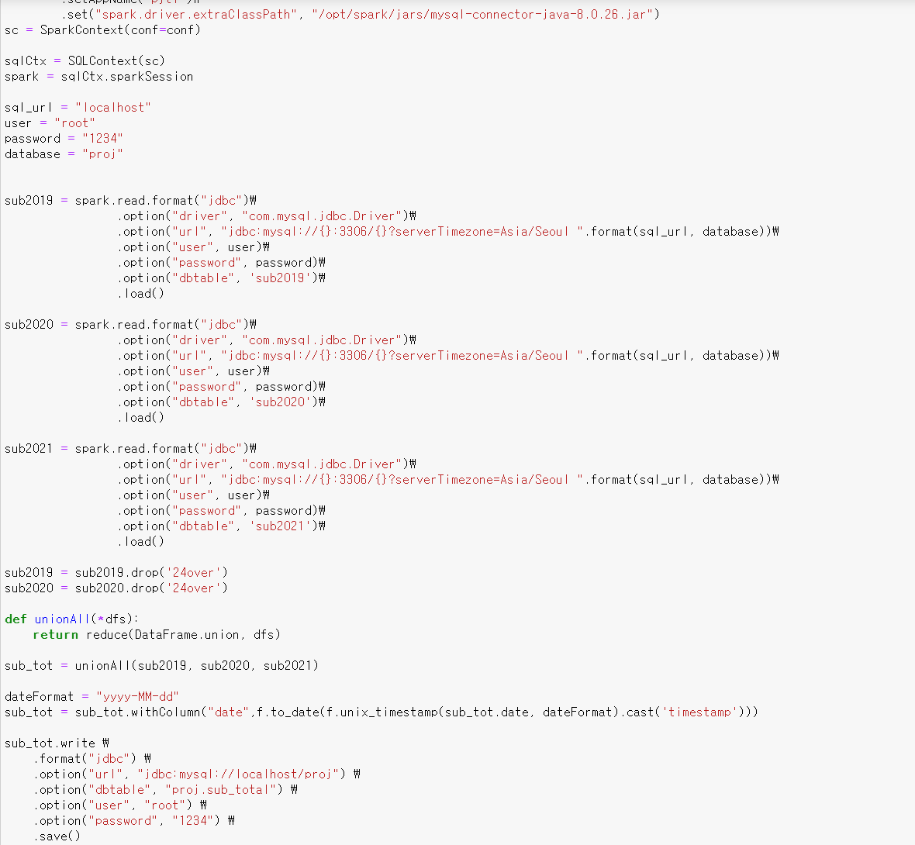
2. 프로세싱
5) 추가 데이터 처리작업
ex) MySQL data에서 sub2019, sub2020, sub2021 데이터를 통합
1. Spark와 MySQL Connector를 통해 3개의 sparkContext 생성
2. Column 제거 후 UDF를 이용한 Union 함수를 구현하여 join
3. 하나의 테이블로 join 후 MySQL에 저장

Slide 14
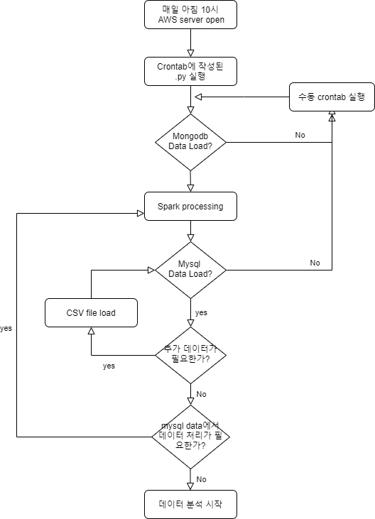
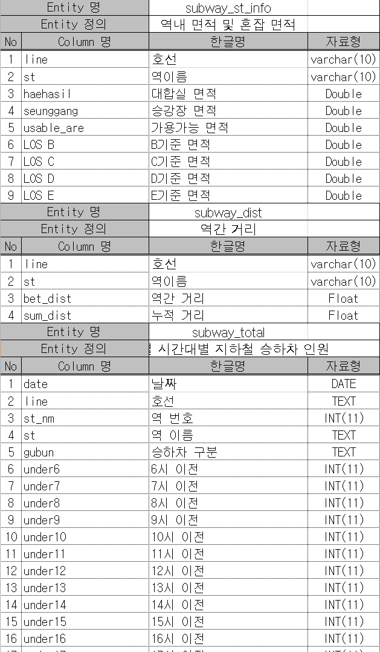
2. 프로세싱
6) FlowChart / 테이블 정의서
(테이블 정의서.xlsx)

Slide 15

Part 3.
데이터 분석
데이터 분석
데이터 분석 결과

Slide 16
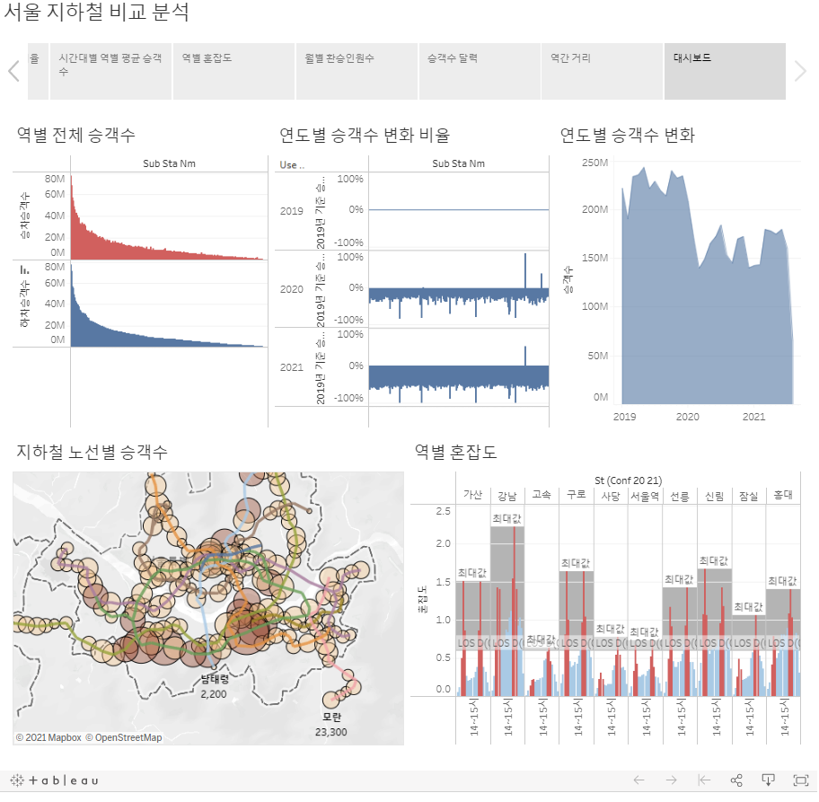
3. 데이터 분석
0) 대시보드
시각화한 데이터
역별 전체 승객수
연도별 승객수 변화 비율
연도별 승객수 변화
지하철 노선별 승객수
역별 혼잡도
(https://public.tableau.com/app/profile/.19425597/viz/_16292715045120/1_1?publish=yes)

Slide 17
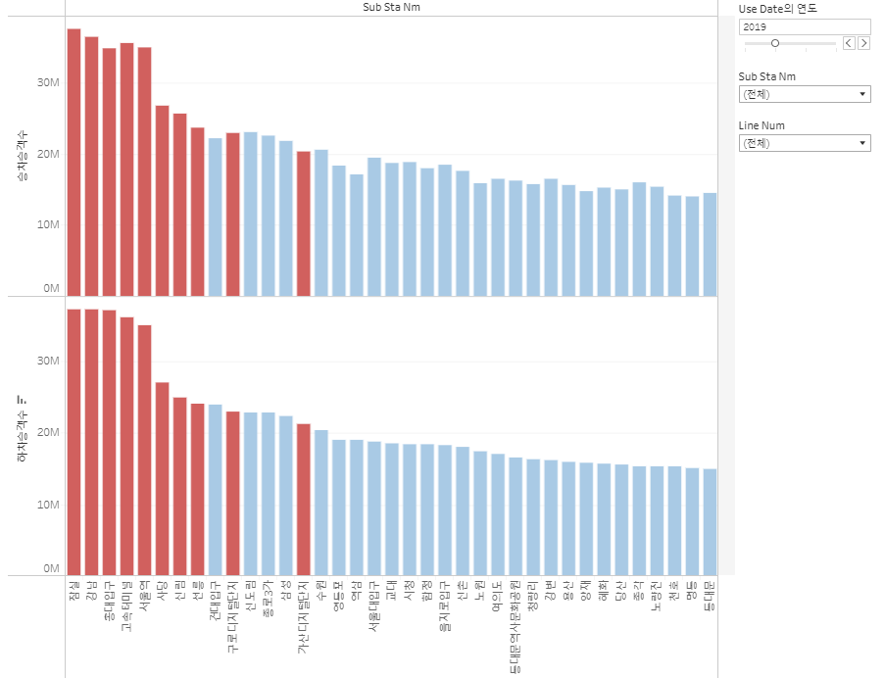
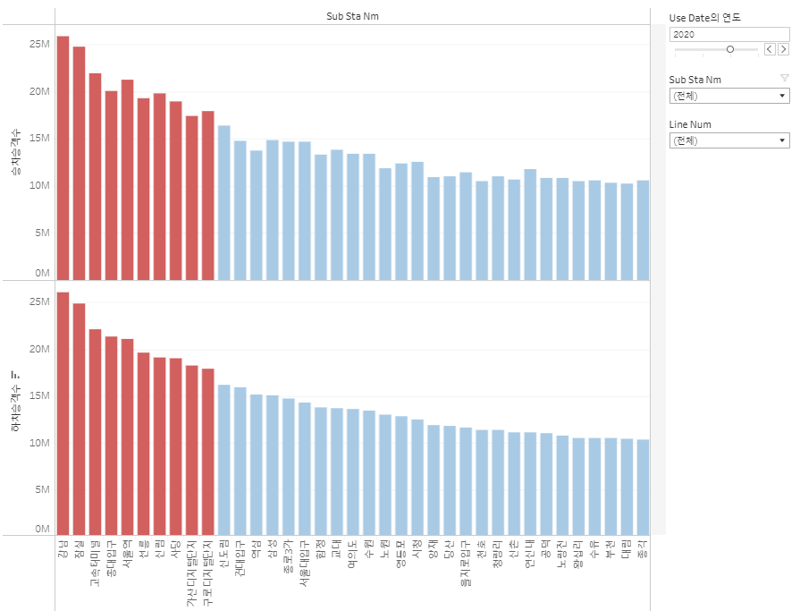
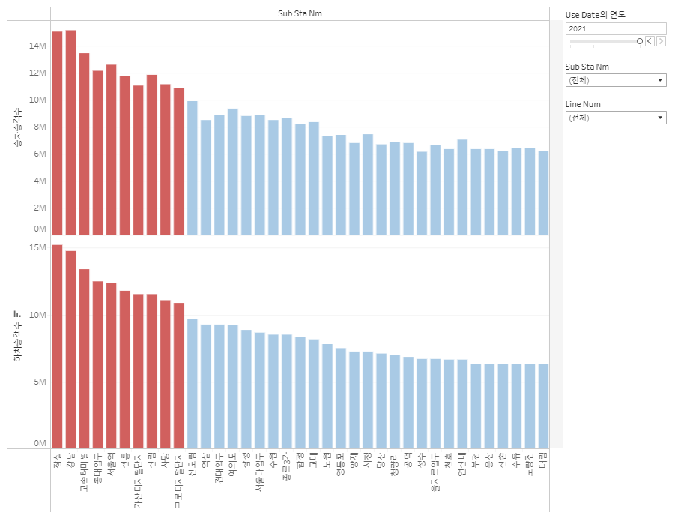
3. 데이터 분석
1) 2019 ~ 2021년 지하철 역별 총 승객수 변화
코로나 이전 (2019년)
코로나 이후
(2020년)
코로나 이후 (2021년)
코로나 19 발생 이후 매년 지하철 이용승객이 급감

Slide 18
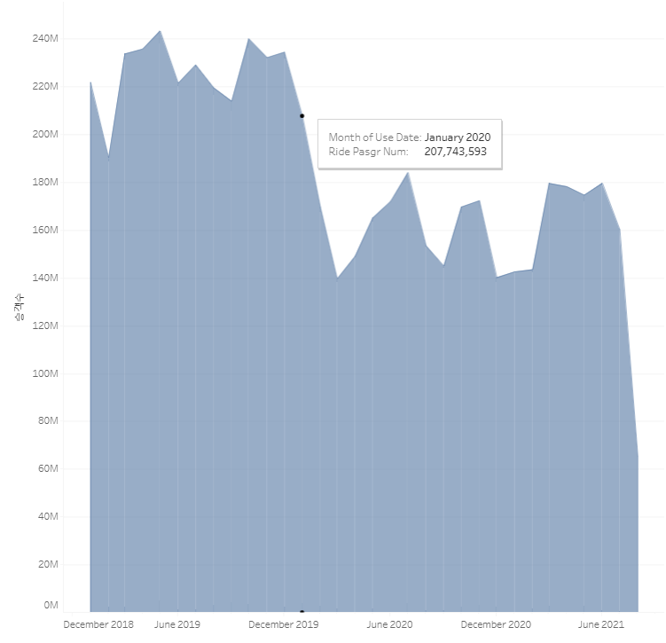
3. 데이터 분석
2) 2019년 대비 2020년 및 2021년 지하철 이용객 수 변화 분석
2019년 대비 이용객수 급감
2019년 1월 ~ 2021년 8월 월별 지하철 이용객 수
2020년 1월을 기점으로 그래프가 급격하게 감소하는 것을 확인할 수 있음
→ 국내 첫 코로나 확진자 발생 이후 지하철 이용객 수가 급격하게 감소했음을 확인

Slide 19
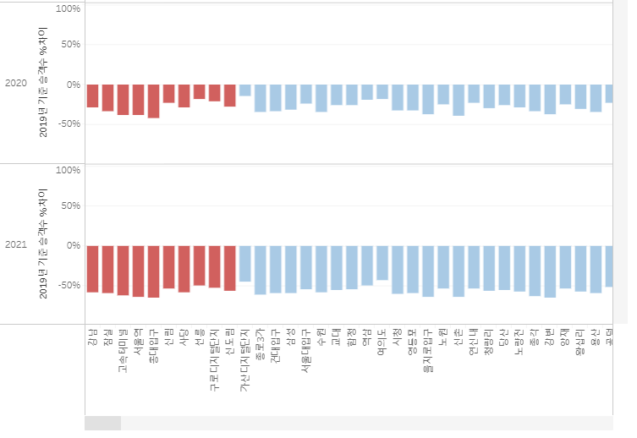
3. 데이터 분석
3) 2019년 대비 2020년 및 2021년 지하철 이용객 수 변화 비율 분석
2019년 대비 2020년 및 2021년 지하철 역별 이용객 수 감소 비율 시각화
2019년 대비 2020년
최소 1.1%(마곡 역), 최대 74.8%(경마공원 역) 감소
전반적으로 30~40% 감소한 것을 확인
2019년 대비 2021년
최소 0.7%(신내 역), 최대 90.5%(경마공원 역) 감소
전반적으로 40~50% 감소한 것을 확인

Slide 20
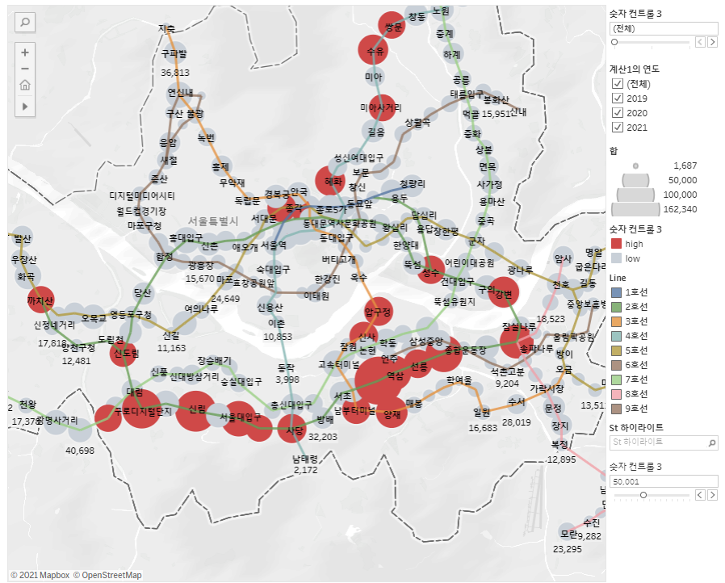
3. 데이터 분석
4) 코로나 이후(2020. 01 ~) 지하철 노선별 일평균 승객수
2019년 대비 이용객수 급감
코로나 이후(2020. 1 ~ 현재) 일평균 지하철 이용객 수(누적 데이터)
역명과 역별 일평균 승객수 표기
원의 크기는 일평균 승객수 크기에 비례함
원의 색깔은 상대적인 크기를 의미
: ‘숫자 컨트롤 3’의 숫자보다 크면 , 작으면
(변경가능)

Slide 21
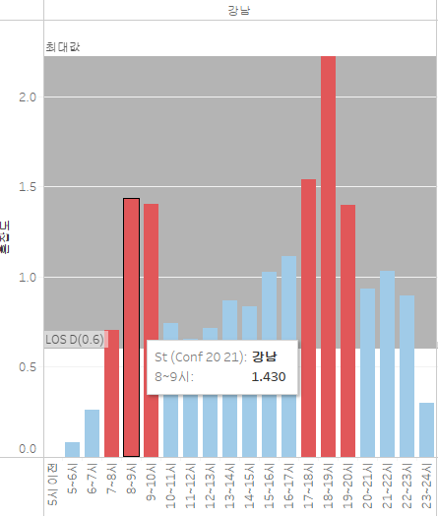
3. 데이터 분석
5-1) 동적 혼잡도 추정
순위 | 호선 | 역명 | 시간대 | 혼잡도(%)
1 | 2호선 | 강남 | 18-19시 | 222
2 | 2호선 | 신림 | 08-09시 | 167
3 | 2호선 | 구로디지털단지 | 08-09시 | 164
4 | 1호선 | 가산디지털단지 | 08-09시 | 150
5 | 2호선 | 선릉 | 18-19시 | 142
6 | 2호선 | 홍대입구 | 18-19시 | 141
7 | 2호선 | 잠실 | 18-19시 | 106
8 | 2호선 | 사당 | 18-19시 | 77
9 | 1호선 | 서울역 | 18-19시 | 73
10 | 3호선 | 고속버스터미널 | 18-19시 | 63

Slide 22
3. 데이터 분석
5-2) 동적 혼잡도 추정 프로세싱
1단계
분석 대상 지역의 대기공간 설정
2단계
설정된 대기공간 면적 계산
3단계
분석시간대별로 대기공간 내 최대 승객수 측정
설정된 대기공간 면적을 측정된 최대 승객수로 나눠 동적 혼잡도 추정
4단계
Notes:
여기에서 ‘동적’이란 용어는 교통카드자료를 활용하여 모든 도시철도 이용자가 움직이는 시간대별 궤적을 파악하여, 집중 및 분산되는 수요를 1분 단위로 추정하는 동적통행이동모형으로 시간대별 통행량과 혼잡도 변화 양상을 추정하는 것을 의미한다.

Slide 23
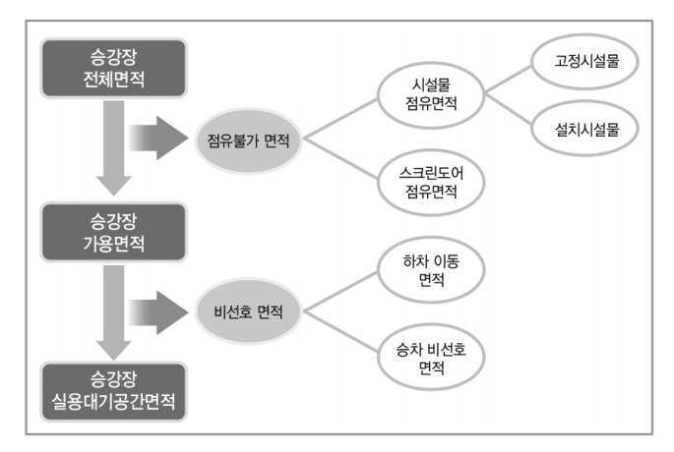
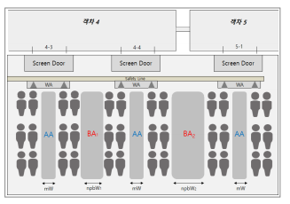
3. 데이터 분석
5-3) 승강장 대기공간 면적 계산
승강장 실용대기공간 면적
= 승강장 전체면적 – 점유불가면적 – 승객비선호면적
점유불가 면적
- 역사운영시설, 편의시설, 소방안전시설, 스크린도어 등
- 승강장 전체 면적 대비 점유불가 면적은 평균 25%
비선호 면적
- 하차이동면적(AA), 승차비선호면적(BA1, BA2), 출입문 앞
- 승강장 전체 면적 대비 점유불가 이용자비선호면적 41%
전체적으로 평균 34% 수준을 보이고 있음

Slide 24
3. 데이터 분석
5-4) 분석시간대별 대기공간 내 최대 승객수 측정
$$C_{j}^{s}=\frac{\sum_{a}{X_{ja}^{s}(t)∙a_{j}^{s}(t)}}{A_{j}^{s}}$$
$a$ : 직승직하 승객수(인)
$a_{j}^{s}$ : 조절변수(환승승객수, 역사 및 승강장별 영향변수)
$A_{j}^{s}$ : s역사 j승강장에서 실용대기면적($m^{2})$
$X_{j}^{s}$ : s역사 j승강장에서 승객(인)
$C_{j}^{s}$ : s역사 j승강장에서 승객혼잡도(인/$m^{2}$)
승객수 데이터 기반으로 1분 단위 승객수를 산출하고, 배차간격을 고려하여 승강장 대기 승객수를 산출
승객 통행의 종류를 고려한, 승강장에서의 통행량을 추정
승강장별 실용대기면적을 나누어 동적 혼잡도를 추정
Notes:
조절변수 : 노선간 환승 승객수, 역사 환승 승객수, 역사 및 승강장별 승강장 형태가 다양하므로 이를 반영하기 위한 변수

Slide 25
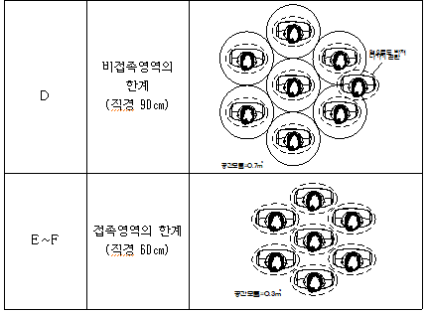
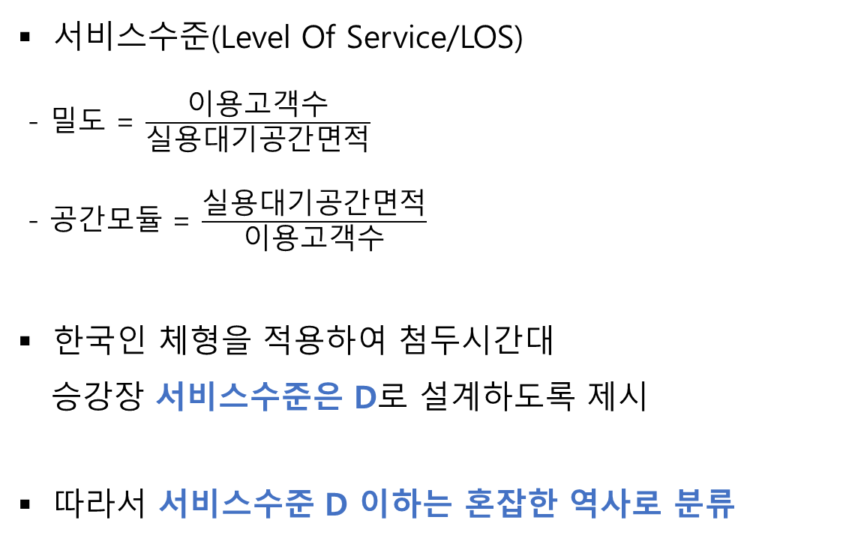
3. 데이터 분석
5-5) 동적혼잡도 추정
서비스 수 준 | 공간모듈 (m²/인) | 평균간격 (cm) | 밀도 (인/m²) | 보 행 상 태
A | 1.3 이상 | 120 이상 | 0.8 이하 | 자유흐름의 영역
B | 1.0-1.3 | 105-120 | 1.0-0.8 | 타인을 무리없이 통과 가능
C | 0.7-1.0 | 90-105 | 1.4-1.0 | 타인 통과시 불편을 끼침
D | 0.3-0.7 | 60-90 | 3.3-1.4 | 타인과의 접촉없이 대기 가능
E | 0.2-0.3 | 60이하 | 5.0-3.3 | 타인과의 접촉없이 대기 불가능
F | 0.2 이하 | 꽉찬상태 | 5.0이상 | 타인과 밀착, 심리적 불쾌상태
서비스수준(Level Of Service/LOS)
- 밀도 = $\frac{이용고객수}{실용대기공간면적}$
- 공간모듈 = $\frac{실용대기공간면적}{이용고객수}$
한국인 체형을 적용하여 첨두시간대
승강장 서비스수준은 D로 설계하도록 제시
따라서 서비스수준 D 이하는 혼잡한 역사로 분류

Slide 26
Part 4.
기대 효과
분석을 통한 인사이트 도출
향후 개선 사항 및 기대 효과

Slide 27
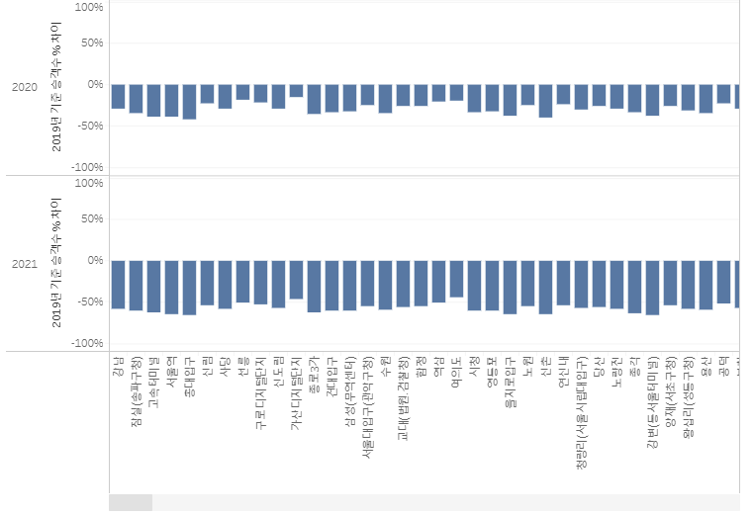
4. 기대 효과
1) 분석을 통한 인사이트 도출
순위 | 호선 | 역명 | 시간대 | 혼잡도(%)
1 | 2호선 | 강남 | 18-19시 | 222
2 | 2호선 | 신림 | 08-09시 | 167
3 | 2호선 | 구로디지털단지 | 08-09시 | 164
4 | 1호선 | 가산디지털단지 | 08-09시 | 150
5 | 2호선 | 선릉 | 18-19시 | 142
6 | 2호선 | 홍대입구 | 18-19시 | 141
7 | 2호선 | 잠실 | 18-19시 | 106
8 | 2호선 | 사당 | 18-19시 | 77
9 | 1호선 | 서울역 | 18-19시 | 73
10 | 3호선 | 고속버스터미널 | 18-19시 | 63
코로나 19로 인해 지하철 총 이용객 수는 급감함
하지만 여전히 출퇴근 시간대에는 특정 역들에서 혼잡도가 매우 높게 나타나는 것을 확인

Slide 28
4. 기대 효과
2) 향후 개선사항 및 기대효과
시각화된 데이터를 바탕으로 방역 강화, 지하철 서비스 혹은 정책 개선 가능
ex 1) 역별 혼잡도 데이터를 바탕으로 혼잡도가 높은 역, 시간대에 대해 방역 강화
ex 2) 일평균 지하철 노선별 승객수 데이터를 바탕으로 새로운 서비스나 개선 사항을 역별로 선택적으로 적용
교통 서비스 성과 증대, 이동성 위험의 지속성 완화 등에 기여할 수 있을 것으로 예상

Slide 29
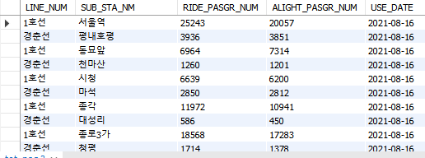
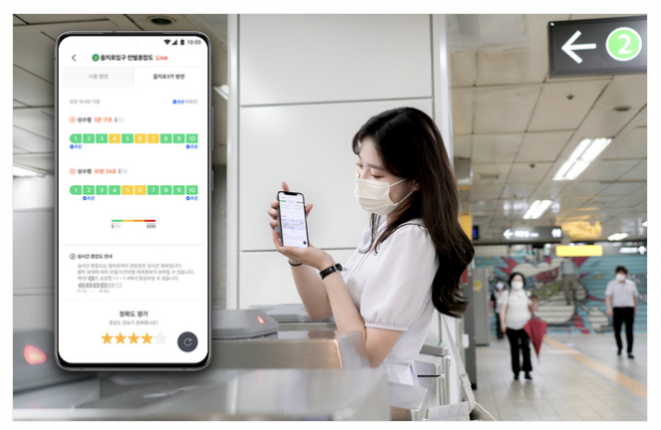
4. 기대 효과
2) 향후 개선사항 및 기대효과
현재 Open API로부터 수집하고 있는 데이터는 일일 승하차 총인원 데이터
실시간 승하차인원 데이터가 수집 가능할 경우, 역별, 칸별 혼잡도를 실시간으로 제공 가능
상대적으로 혼잡도가 낮은 지하철 칸을 이용하거나 다른 대중교통 수단을 이용하도록 유도하는 등 지하철 혼잡도를 완화하는데 기여할 수 있음
< 8월 20일 오전 10시 기준 최신 지하철 승하차인원 데이터 >
< SKT, 서울 지하철 2호선 칸별 '혼잡도' 실시간 제공 >

Slide 30

Part 5.
개발 후기 및 느낀점
개발 후기 및 느낀점
참고 문헌 및 보도자료

Slide 31
5. 개발 후기 및 느낀점
허재혁 님
해당 프로젝트를 통해 다양한 툴을 AWS 서버와 연동하여 데이터 저장 시스템을 구축하고, Tableau를 활용하여 많은 양의 데이터를 시각화하는 경험을 할 수 있는 좋은 프로젝트였습니다.
김정명 님
처음 진행을 진행하였을 때 많이 알지 못한 상태에서 시작해서 걱정부터 앞섰습니다. 하지만 프로젝트를 진행하면서 분업도 너무 잘 되었고 팀원들이 맡은 업무도 너무 열심히 해주어서 잘 마무리할 수 있었던 것 같습니다. 진행하면서 많은 부분을 배웠고 재밌는 시간이었습니다.
박성하 님
팀원들의 도움으로 데이터 파이프라인의 전반적인 흐름을 이해할 수 있었으며, tableau를 이용해 여러 데이터를 다루고 시각화까지 이어질 수 있어 많은 것을 배우게 되었습니다.
정길종 님
우선 팀원들 개발에 대한 역량이 모두 높으셔서 도움을 많이 받았고, 여러가지로 공부할 수 있었던 기회였습니다.
그리고 프로젝트를 통해서 AWS로 클라우드 개발 환경을 경험한 것, 리눅스 환경에서 데이터 파이프라인을 구축을 통해서 수집 및 저장까지의 프로세스를 이해 할 수 있었습니다.

Slide 32
수집 데이터 및 참고 자료
수집 데이터
서울시 지하철 호선별 역별 시간대별 승하차 인원 정보(10`~21`)
역별 혼잡도(15,17,19년도)
서울교통공사 2019년 환승역거리 및 소요시간 정보
서울교통공사 역간거리
서울교통공사 역사면적정보(19`)
서울교통공사 월별 환승유입인원(21`)
참고 자료 및 논문
도시철도 정거장 및 환승․편의시설 설계(국토교통부, 2018. 3. 28)
신성일, 이상준, & 이창훈. (2019). 스마트카드자료를 활용한 지하철 승강장 동적 혼잡도 분석모형
최진경, 이호, & 유봉석. (2014). 대중교통카드 자료를 활용한 실시간 도시철도 승강장 혼잡도 분석 알고리즘 개발
이호, 장기백, & 유봉석. (2016). 도시철도 역사 승강장 실용대기공간면적 산정 연구
홍유정, 한채연. (2020). 코로나 19 확산 이후 서울시 지하철 이용 변화분석
신희강 기자, “SKT, 서울 지하철 2호선 칸별 '혼잡도' 실시간 제공” (뉴데일리 경제, 2021. 8. 18)

Slide 33
Q & A

Slide 34
감사합니다.

